Slide 1

Software Engineering
UML Use Case Diagramm
Prof. Dr.-Ing. Sven Graupner

Slide 2
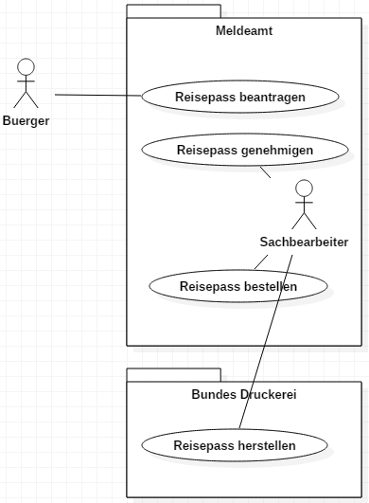
UML Use Case Diagramm
UML Use Case Diagramm erlaubt eine übersichtliche, vereinfachte graphische Darstellung von Anwendungs-fällen mit:
  Akteuren und ihren Anwendungsfällen.
  Begrenzungen (Boundaries).
Weiterhin gibt es:
  Beziehungen zwischen Use Cases
  <<include>>, <<extend>>, Generalisierung.
  Beziehungen zwischen Use Case Diagrammen mit “extension points“.
https://www.uml-diagrams.org/use-case-diagrams.html

Slide 3
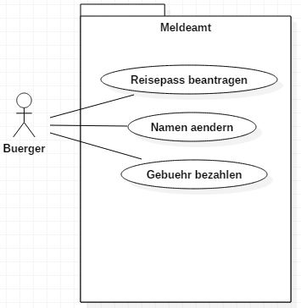
Zweck von Use Case Diagrammen
UML Use Case Diagramme erlauben einen Überblick, jedoch keine vollständige Beschreibung von Use Cases:
  Keine Beschreibung des Ablaufs der Szenarien.
  Keine Beschreibung von Auslöser- und
  Vorbedingungen.
  Keine Beschreibung von Erfolgs- oder Fehler-
  zuständen.

Slide 4
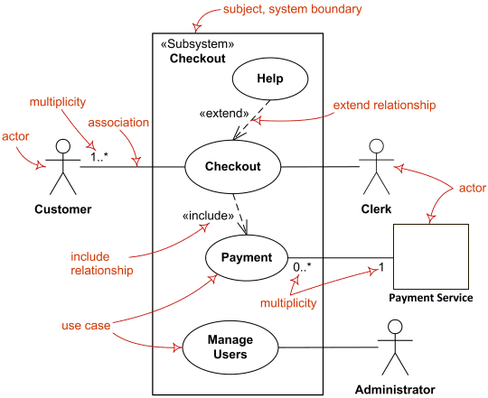
UML System Use Case Diagramm (für Systeme)
UML unterscheidet zwischen System Use Cases und Business Use Cases.
Am häufigsten sind Use Cases mit Systemen,
die durch einen Rahmen (system boundary) abgegrenzt sind und einen Namen haben,
im Bsp. <<Subsystem>> Checkout .
Akteure sind stets außerhalb des Systems und repräsentieren Rollen von Individuen bzw. von externen Systemen, wie dem Payment Service im Bsp.
https://www.uml-diagrams.org/use-case-diagrams.html

Slide 5
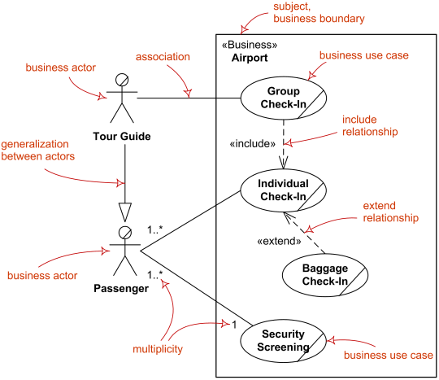
UML Use Case Diagramm (für Geschäftsfälle)
Business Use Cases wurde von Rational Unified Process RUP zur Modellierung von Geschäfts-fällen übernommen.
Boundaries sind hier Begrenzungen von organisatorischen Einheiten, z.B. von Ab-
teilungen oder Ämtern, und nicht von
technischen Systemen.
Business Use Cases können vollständig
zwischen Personen bzw. zwischen Organi-
sationen ausgeführt werden.
https://www.uml-diagrams.org/use-case-diagrams.html

Slide 6
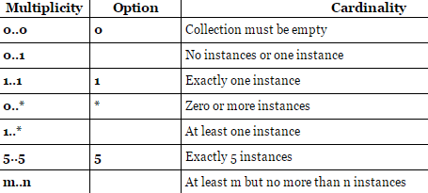
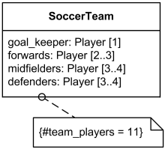

Kardinalitäten (Multiplicities)
Kardinalitäten (multiplicities) erlauben, Anzahlen auszudrücken.
https://www.uml-diagrams.org/multiplicity.html

Slide 7
Die <<include>>-Beziehung
A - - - - -> B
bedeutet, dass ein Use Case A einen Use Case B enthält. Tritt Use Case A ein, ist Use Case B stets mit eingeschlossen (A ohne B geht nicht).
Im Bsp. enthält der Use Case „Group Check-In“ den Use Case „Individual Check-In“, da ein Gruppen Check-in aus den Einzel-Checkin‘s der Gruppenmitglieder besteht.
<<include>>
https://www.uml-diagrams.org/use-case-include.html

Slide 8
Die <<extend>>-Beziehung
<<extend>>
A <- - - - - - B
bedeutet, dass Use Case B alle Eigenschaften von Use Case A enthält und diese erweitert. A kann unabhängig von B existieren.
B ist eine Variante von A.
Im Bsp. erweitert „Baggage Check-In“ (mit Gepäck) den allgemeinen Use Case „Individual Check-In“ (mit und ohne Gepäck).
https://www.uml-diagrams.org/use-case-extend.html

Slide 9
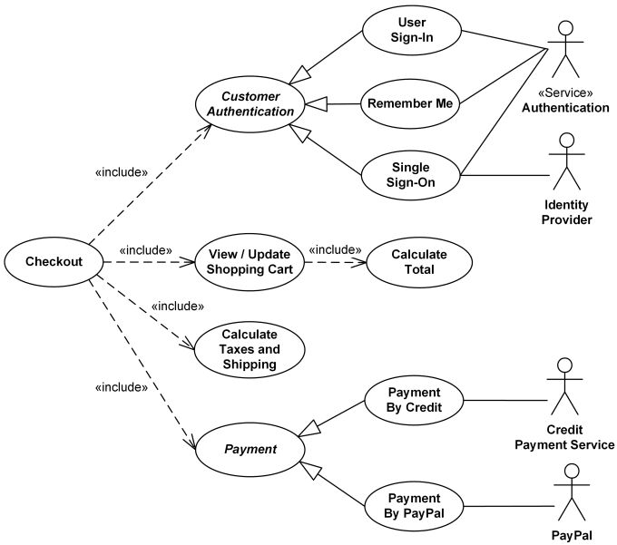
Die Generalisierung
A B
bedeutet, dass Use Case A eine Verallgemein-erung von Use Case B ( is_a ) ist.
Während <<extend>> für Alternativen verwendet wird, schließt die Generalisierung jeweils eine der abgeleiteten Fälle ein.
Im Bsp. sind Use Cases „Payment by Credit“ und „Payment by PayPal“ spezielle Formen des Use Cases „Payment“.

Slide 10
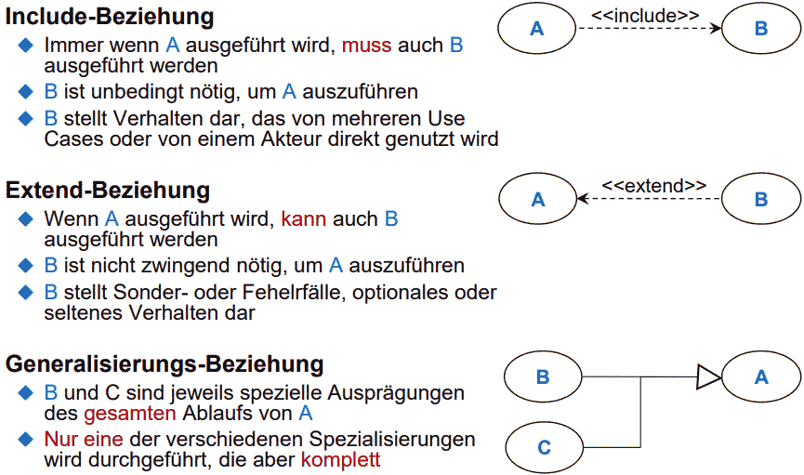
<<include>>, <<extend>>, Generalisierung

Slide 11
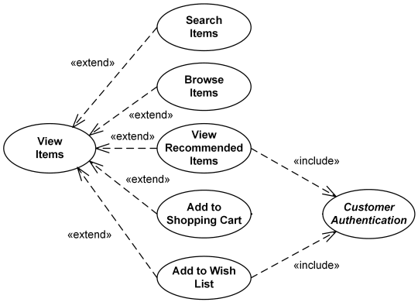
Beispiel 1: Shopping
“Customer Authentication“ ist in beiden Use Cases “View Re-commended Items“ und “Add to Wish List“ enthalten.
Use Cases “Add to Shopping Cart“
und “Add to Wish List“ erweitern
den Use Case “View Items“.

Slide 12
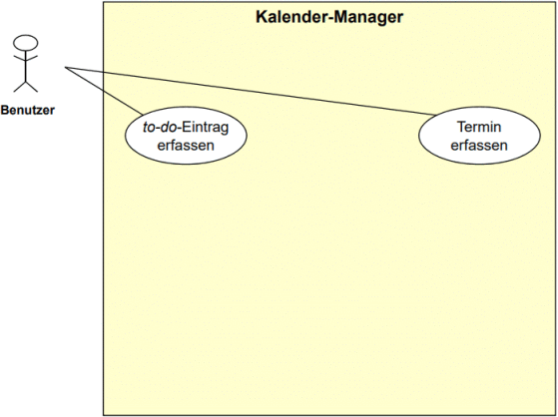
Beispiel 2: Kalender: Begrenzung, Haupt-Use Cases
Die Systembegrenzung ist ein Kalender-Manager.
Der Akteur Benutzer hat zwei wesentliche Use Cases für den Kalender: „to-do-Eintrag erfassen“ und „Termin erfassen“.

Slide 13
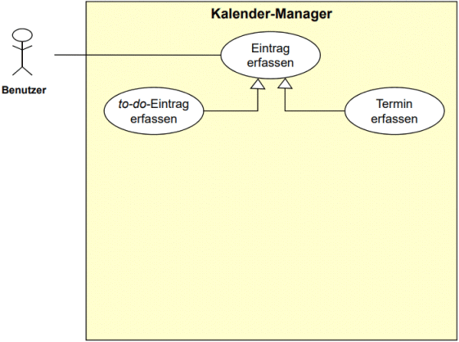
Beispiel 2: Kalender: Generalisierung
Die beiden Use Cases „to-do-Eintrag erfassen“ und „Termin erfassen“ können zu „Eintrag erfassen“ verallgemeinert (generalisiert) werden.
Mit der Generalisierung lassen sich gemein-same Eigenschaften im allgemeineren Use Case beschreiben und jeweils spezielle Eigen-schaften in den untergeordneten Use Cases.

Slide 14
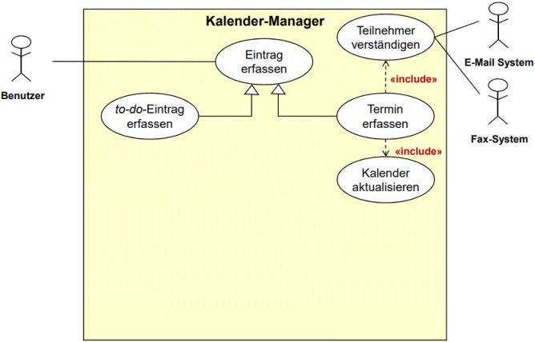
Beispiel 2: Kalender: <<include>>
Der Use Cases „Termin erfassen“ schließt Use Cases „Teilnehmer verständigen“ und „Kalender aktualisieren“ ein.
Use Case „Teilnehmer verständigen“ betrifft weitere Akteure: E-Mail System und Fax-System.

Slide 15
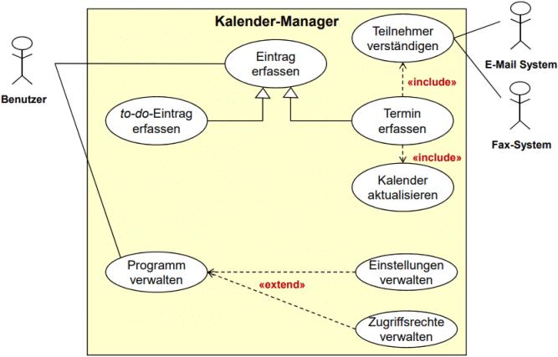
Beispiel 2: Kalender: <<extend>>
Der Akteur Benutzer bekommt einen weiteren Use Case: „Programm ver-walten“.
Dieser Use Case erweitert Use Cases „Einstellungen verwalten“ und „Zugriffsrechte verwalten“.

Slide 16
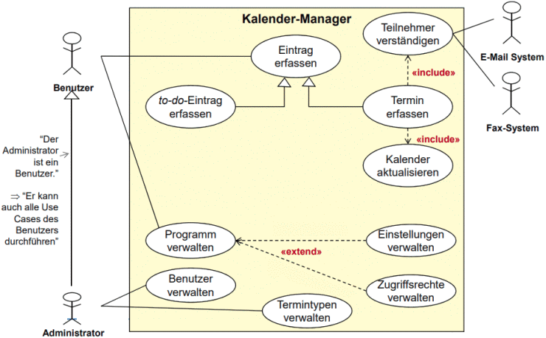
Beispiel 2: Kalender: Rollen
Aufgaben „Benutzer verwalten“ sowie „Termintypen verwalten“ werden einem weiteren Akteur Administrator zugeordnet, der auch ein Benutzer ist.
Die Generalisierungs-Relation zwischen Administrator und Benutzer wird auch als „ist ein“ ( is_a )-Relation bezeichnet.

Slide 17
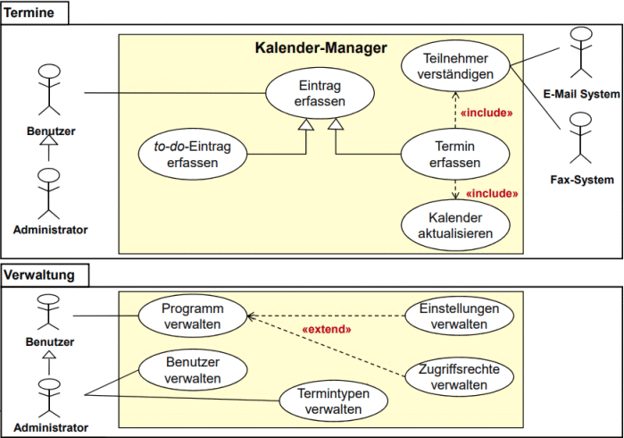
Beispiel 2: Kalender: Systemaufteilung
Zum Schluss kann man die Aufgaben des Kalenders noch von den Aufgaben der Programmverwaltung in zwei separate Bereiche trennen.

Slide 18
Zusammenfassung: Use Case Diagramm
https://www.uml-diagrams.org/use-case-diagrams.html

Slide 19
Fragen?

Slide 20
Print
Print: 1-18

Slide 21
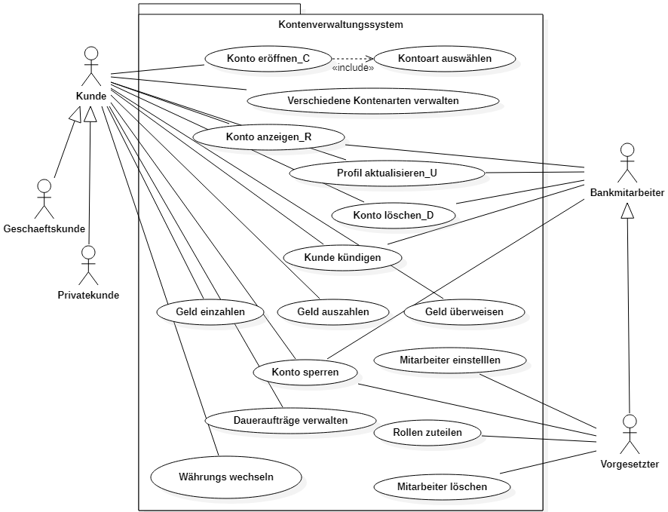
Beispiel 3:
Kontenverwaltung
Use Cases fassen die zentralen Konzepte zusammen.
Zu „Objekten“ sollten immer die CRUD-Fälle (z.B. für Konto):
Anlegen (Create), z.B. Konto eröffnen,
Anzeigen (Read),
Aktualisieren (Update) sowie
Löschen (Delete) beachtet werden.

Slide 22
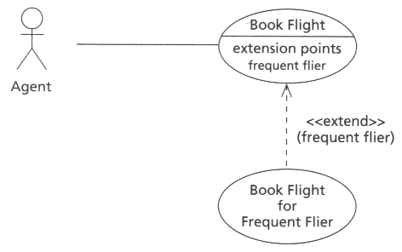
Extension Point
Ein Extension Point erlaubt die Angabe von Use
Case Erweiterungen an „einer anderen Stelle“
als im vorliegenden Diagramm. Damit können Referenzen zu Use Cases in anderen Diagrammen dargestellt werden.
Die Bedingung gibt an, wann die entsprechende Erweiterung des Use Cases aktiviert werden.
https://www.uml-diagrams.org/use-case-extend.html

Slide 23
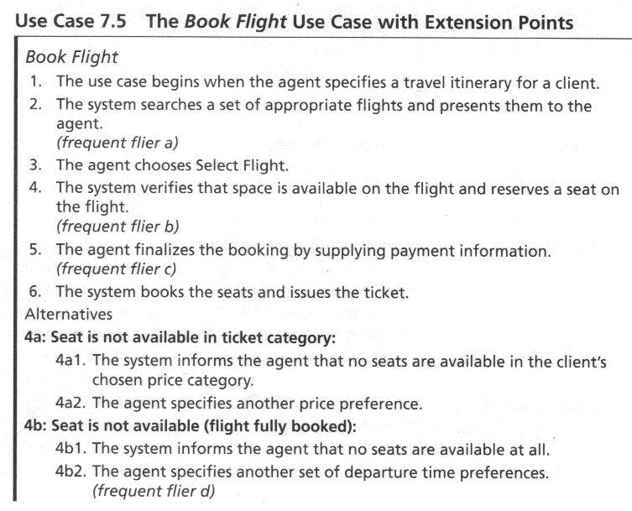
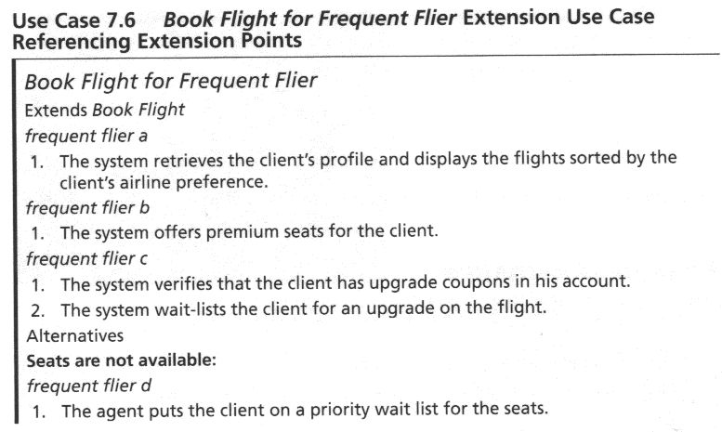
Use Case mit Extension Point
https://www.cs.colorado.edu/~kena/classes/6448/s03/usecases/pages188-189.html

Slide 24
Titel

